Slide 1


SERVICIO DE EVALUACIÓN AMBIENTAL

Slide 2
Ejes de gestión 2026-2030
-30%
Meta de reducción de plazos de EIA y DIA
1
Evaluación ambiental eficiente y oportuna
Certeza jurídica y alto estándar en la evaluación ambiental
Velar por aplicación de la ley: SEA se ajusta a lo que le corresponde por normativa.
2
Liderazgo y rectoría técnica en la evaluación ambiental
Reducción de iteraciones, fortalecimiento de coordinación con OAECAS, revisión de guías y criterios.
3

Slide 3
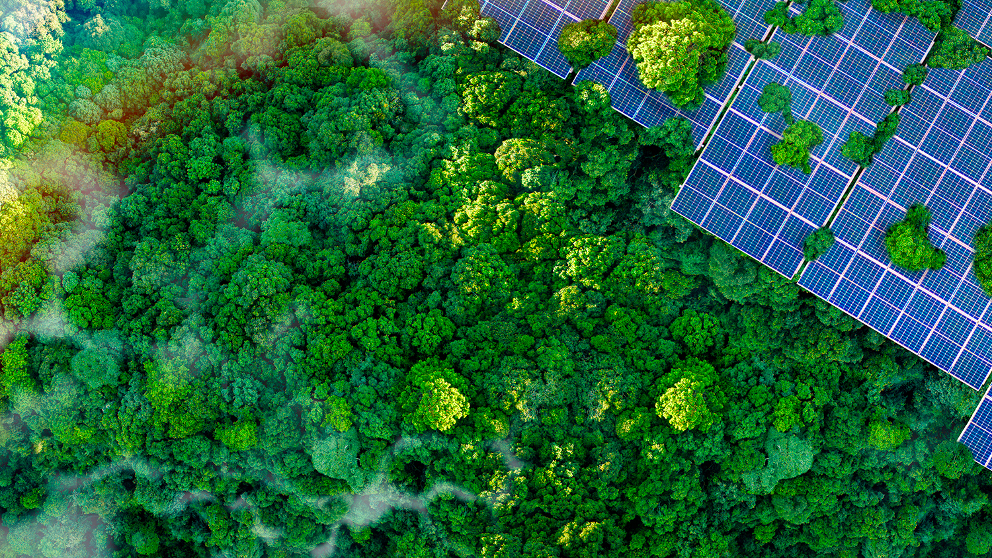
¿Qué estamos haciendo?
84.675
Inversión en MMU$ de Proyectos
en Evaluación Ambiental
338
Proyectos
en Calificación
Monto de inversión en evaluación por regiones
(MMU$ al 1 de Noviembre)

Slide 4
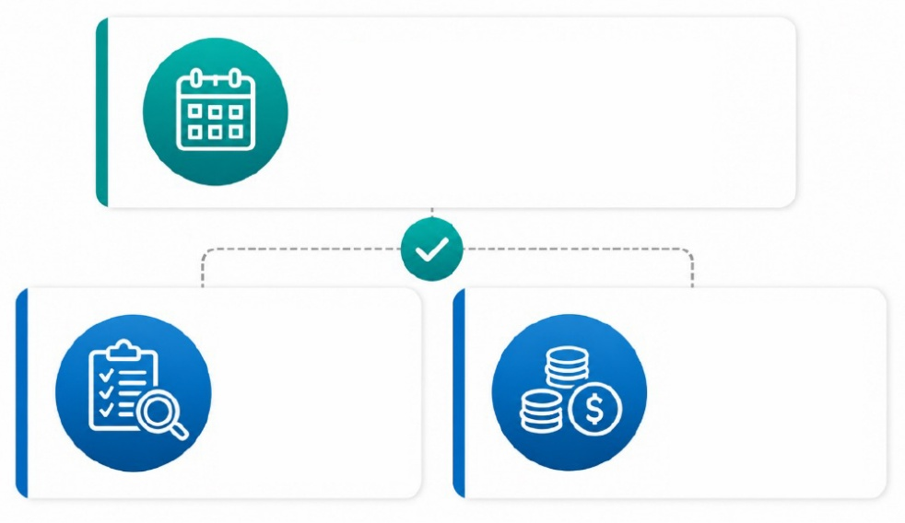
Los resultados de un cambio de paradigma
Cifras desde el 11 de marzo al 1 de noviembre de 2026
Comité de Ministros
Proyectos Aprobados
12 Sesiones
39.121
millones
de dólares
en menos de 8 meses
209
28
proyectos
revisados
21.995
millones
de dólares
Proyectos Ingresados
43.659
millones
de dólares
211
Notes:
Consolidar el sistema.

Slide 5
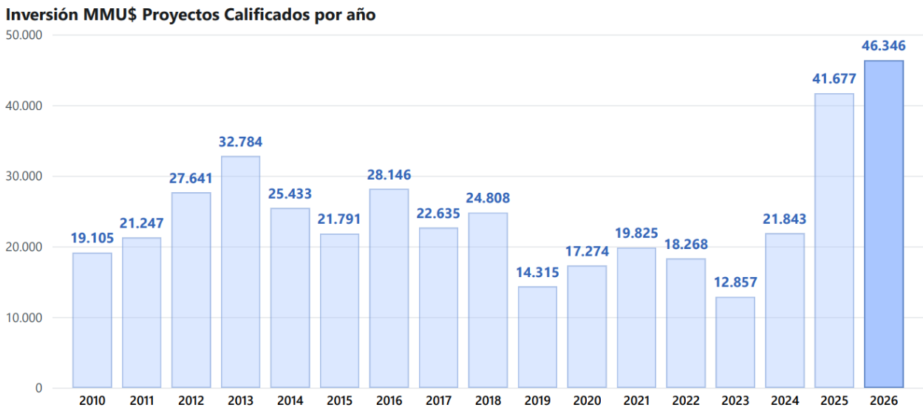
Al 1 de noviembre: US$46.346 millones
Aprobados ambientalmente en 2026
Notes:
Consolidar el sistema.

Slide 6
SEIA
9 Proyectos en evaluación
Pertinencias
10 Modificaciones de RCA en análisis
39Millones de Dólares
El escenario de la industria salmonera
Mesa de trabajo
El SEA está dirigiendo una mesa de trabajo junto a las DR y otros servicios para analizar los desafíos de la industria
Aumentos de producción
Microrelocalizaciones
Análisis de área de depositación de sedimentos y forma de acreditarlo
Principales proyectos en evaluación
División y relocalización Centro de cultivo de salmónidos, Estero Cupquelán (US$6 millones)
División, fusión y relocalización centro de cultivo de salmónidos, (US$6 millones)
División, fusión y relocalización centro de cultivo de salmónidos, Canal Costa (US$6 millones)
División, fusión y relocalización centro de cultivo de salmónidos, Estero Elefantes (US$6 millones)
Notes:
Consolidar el sistema.

Slide 7

Muchas gracias

